Slide 1
INTERAÇÃO POR VOZ NO MUNDO DE JOGO
Projeto Mestrado – IPCA 2018
Realizado por: João Ferreira 14004
Orientador: Alberto Simões
2018

Slide 2
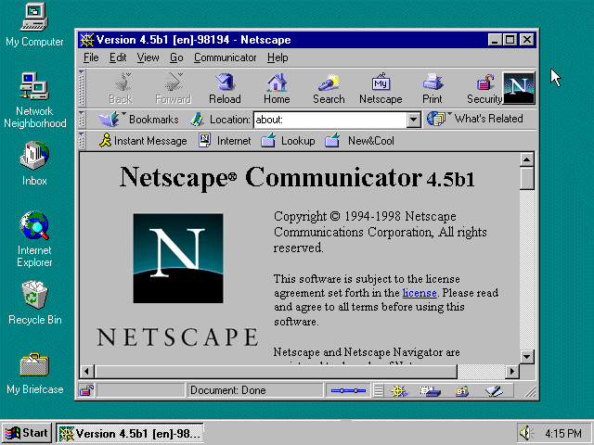
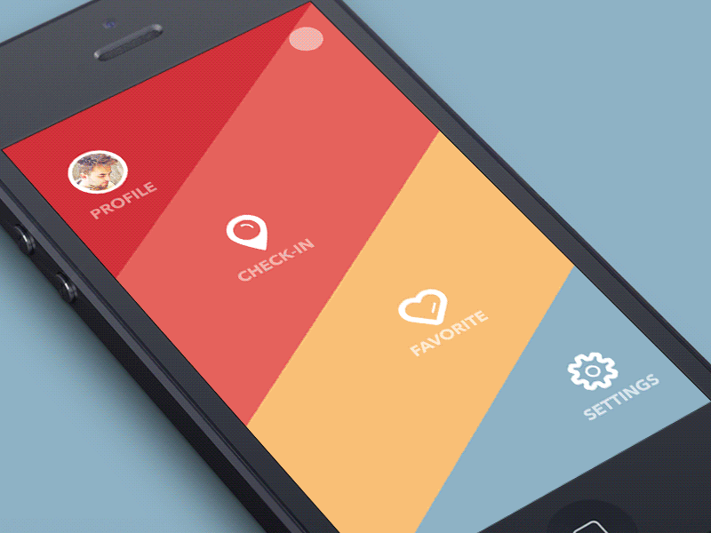
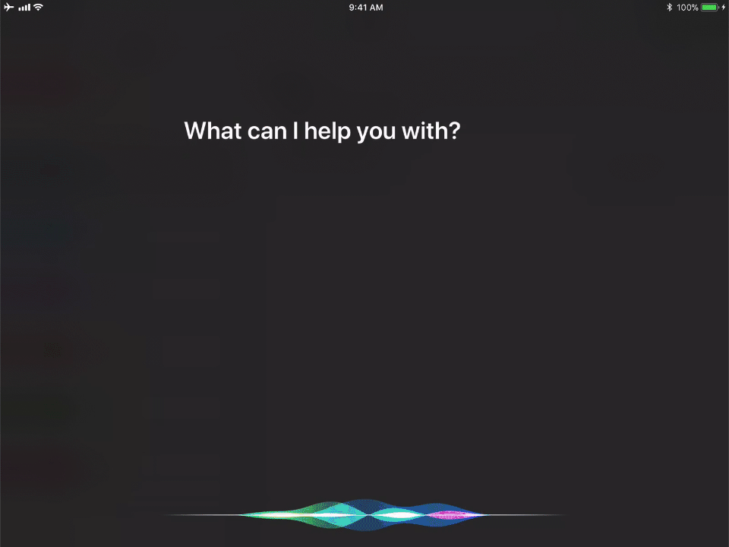
Introdução - Motivação

Slide 3
Introdução - Espectro
Objectivos
Usar a Voz como interação no mundo de jogo
Criar um NPC para testar implementação
Complementar interações já existentes
Analisar o tom do utilizador e responder de acordo.
Idioma: Inglês
Excluído do projeto
Aspecto gráfico
Performance
Interfaces gráficas (GUIS)
Som (Efeitos sonoros/Música de fundo)

Slide 4

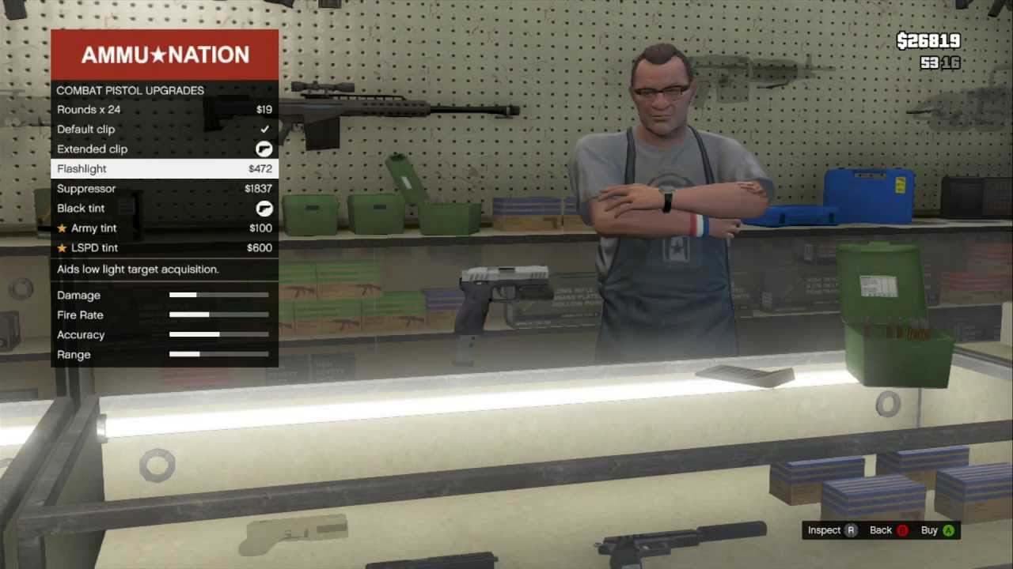

Exemplo A
Comprar um item
Pedir Arma X
Perceber se user tem dinheiro suficiente
Sugerir upgrades
Pedir lista de upgrades
Expor upgrades desbloqueados
….
Finalizar compra

Slide 5

Exemplo B
Conhecer objectivos
Pedir objectivos disponíveis
Listar objectivos
Informar distância e dificuldade
Escolher objectivo
Fixar objectivo no mapa

Slide 6




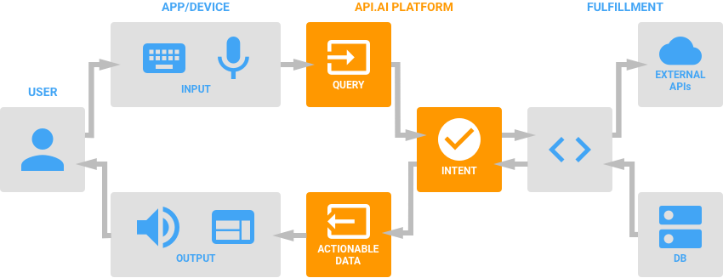
Diagrama técnico

Slide 7
Questões?
Sugestões?
Desafios?
Desafios?
Questões?
Testers?
Sugestões?
Helpers?
Testers?
Helpers?

